Slide 1



Average Transmission Efficiency
Presenter 11911303 吉辰卿

Slide 2

01
Mento-Carlo Simulation
02
Ideas and Methods
03
Parameters Identification
04
CONTENTS
Codes
05
Results & Discussion
06
Experience & Summary
2

Slide 3

01
Mento-Carlo Simulation
3

Slide 4

1 Mento-Carlo Simulation
蒙特·卡罗方法(Monto-Carlo method），又称统计试验方法，是二十世纪四十年代中期被提出的一种以概率统计理论为指导的一类非常重要的数值计算方法。该方法由于实现过程中的随机性，因而使用赌城蒙特卡罗来命名。传统的经验方法由于无法接近真实的物理情景，因而很难得到精确的结果。而蒙特卡洛方法则使用随机数将所要求解的问题与某种概率模型联系起来，通过计算机对一定样本的计算来不断逼近问题精确解的一种重要的随机抽样统计方法。蒙特·卡罗方法在金融工程学，宏观经济学，计算物理学（如粒子输运计算、量子热力学计算、空气动力学计算）等领域应用广泛。
摩纳哥首都赌城蒙特卡洛
4

Slide 5
02
Ideas and Methods
7

Slide 6
2 Ideas and Methods
为了更好地完成本次任务，我将对本次任务的工作流程安排如下：
1. 查阅IEEE802.11文档，确定SIFS, DIFS, contention time slots, acknowledge message等参数的持续时间
2.结合上述参数，确定每个STA传输数据包的合适时长
3.利用MATLAB编写目标函数传输效率的表达式，并对每次传输产生合适的CW值
4.确定程序架构，将程序分成两个主要函数：一个是获取传输矩阵的函数（传输矩阵内记录了每一次传输过程不同的STA产生的随机数的值），另一个是随机生成每次传输过程中每个STA的randomBackOff时间，且后者嵌套在前者内
5. 根据目标函数--传输效率，绘制传输效率随STA数目增加的图像。同时我们还可以进行多次并行实验，来观察每一次结果之间的偏差
8

Slide 7
2 Ideas and Methods
接下来，我将展示我在完成本次任务中所采取的一些方法或假设：
1. 为了让我们的传输效率随STA数目增加的图像更具有代表性，我们假设每次实验中(STA数目一定时)，每个STA的传输次数是相同的。这个相同的次数在我们的程序中以变量“tx_same”表示
2. 为了保存每一次传输时每个STA的randomBackOff，我们创建了一个传输矩阵。这个矩阵类似一个二维数组，每一列表示一个STA，而每一行表示一个传输周期。值得注意的是：我们还在矩阵的最前面额外添加了一行，记录了在一次实验中每个STA剩余的传输次数
Process矩阵的MATLAB定义
8

Slide 8
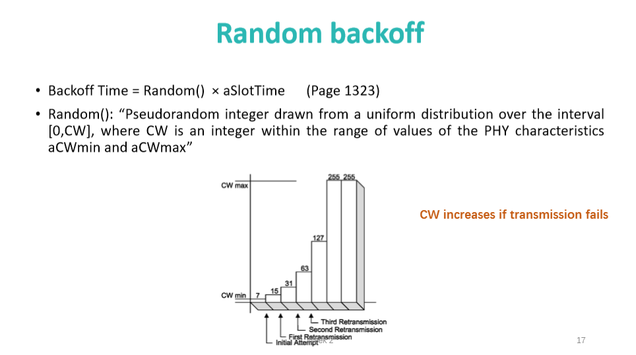
2 Ideas and Methods
3. 对产生randomBackOff计数的最大整数值CW进行优化，我参考了课件：
由于STA数目越多，传输发生冲突的概率就越大，我们就要设置更大的CW。因此，我们可以将初始的CW值设置为STA的函数，即：
CW_origin = STAs * 2 + 1
若某一次传输过程中至少两个STA产生的randomBackOff相同，则传输失败，则下一次的CW为：
CW = CW*2+1
8

Slide 9
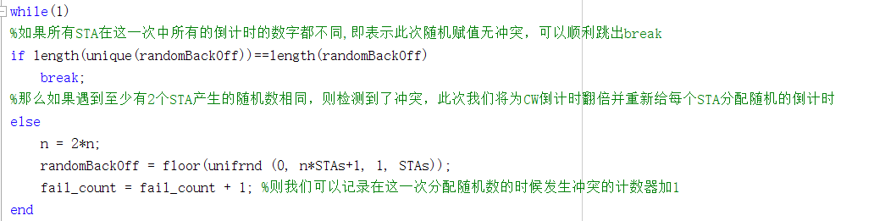
2 Ideas and Methods
3. 对产生randomBackOff计数的最大整数值CW进行优化，我参考了课件：
MATLAB代码实现
8

Slide 10
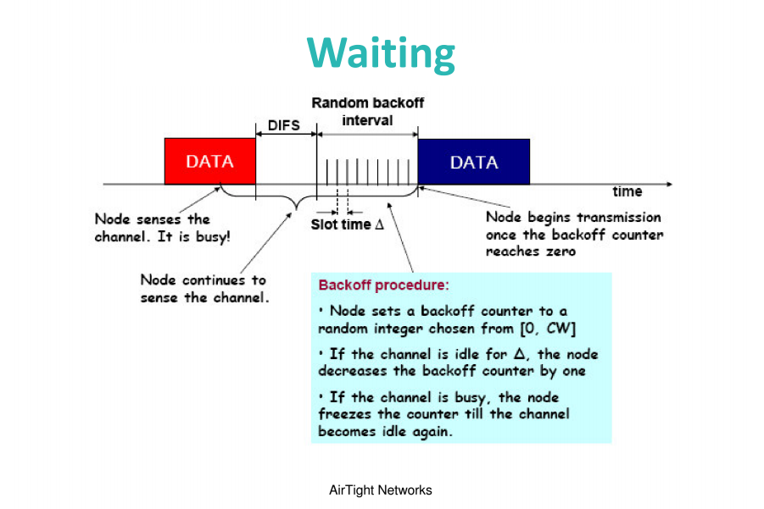
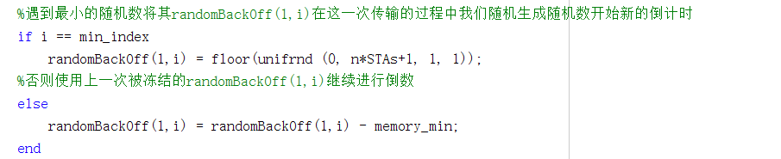
2 Ideas and Methods
4. 对下一次传输中CW的产生依据课件的细节进行了相应的优化
MATLAB代码实现
下一次CW选取的细节
8

Slide 11
2 Ideas and Methods
5. 代码化呈现目标函数的表达式
$$Transmission Efficiency= \frac{Time for Frame Transmission and Acknowledge}{Time for Frame Transmission+Overhead(SIFS, DIFS,contention)}$$
下面是对于这个式子使用MATLAB代码化的呈现：
在上式中，i表示当前实验中STA的数目，tx_same是每个STA在一次实验中应当传输的次数，DATAframe表示每次传输时数据包的传输时间（在本作业中我设为1000），total表示在当前实验中所有传输中发生randomBackOff计数的整数值(有多少个slot)之和
8

Slide 12

03
Parameters Identification
15

Slide 13
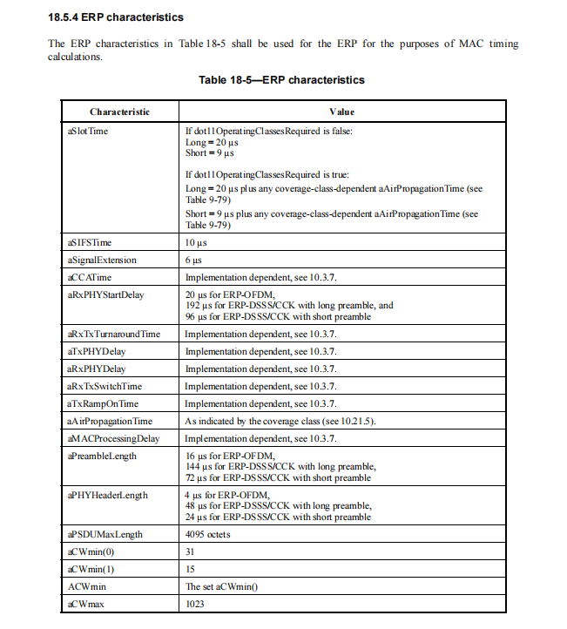
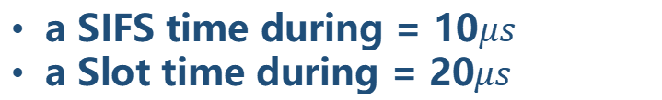
3 Parameters Identification
From IEEE802.11 table 18-5，we know：
a SIFS time during = 10$μs$
a Slot time during = 20$μs$
16

Slide 14
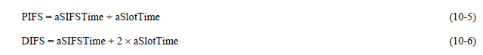
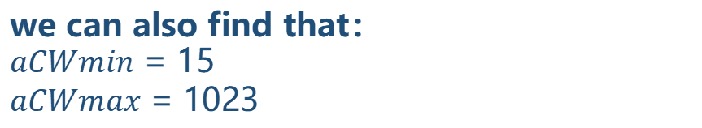
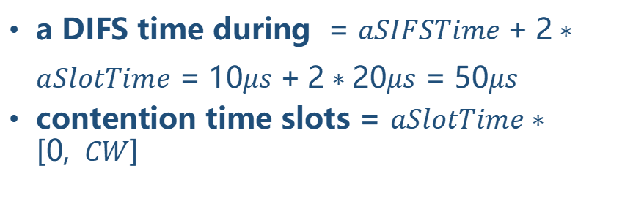
3 Parameters Identification
From IEEE802.11 table 18-5 equation 10-6 we know：
a DIFS time during$=aSIFSTime+2∗aSlotTime=10μs+2∗20μs=50μs$
contention time slots = $aSlotTime∗[0, CW]$
we can also find that：
$$aCWmin=15$$
$$aCWmax=1023$$
16

Slide 15
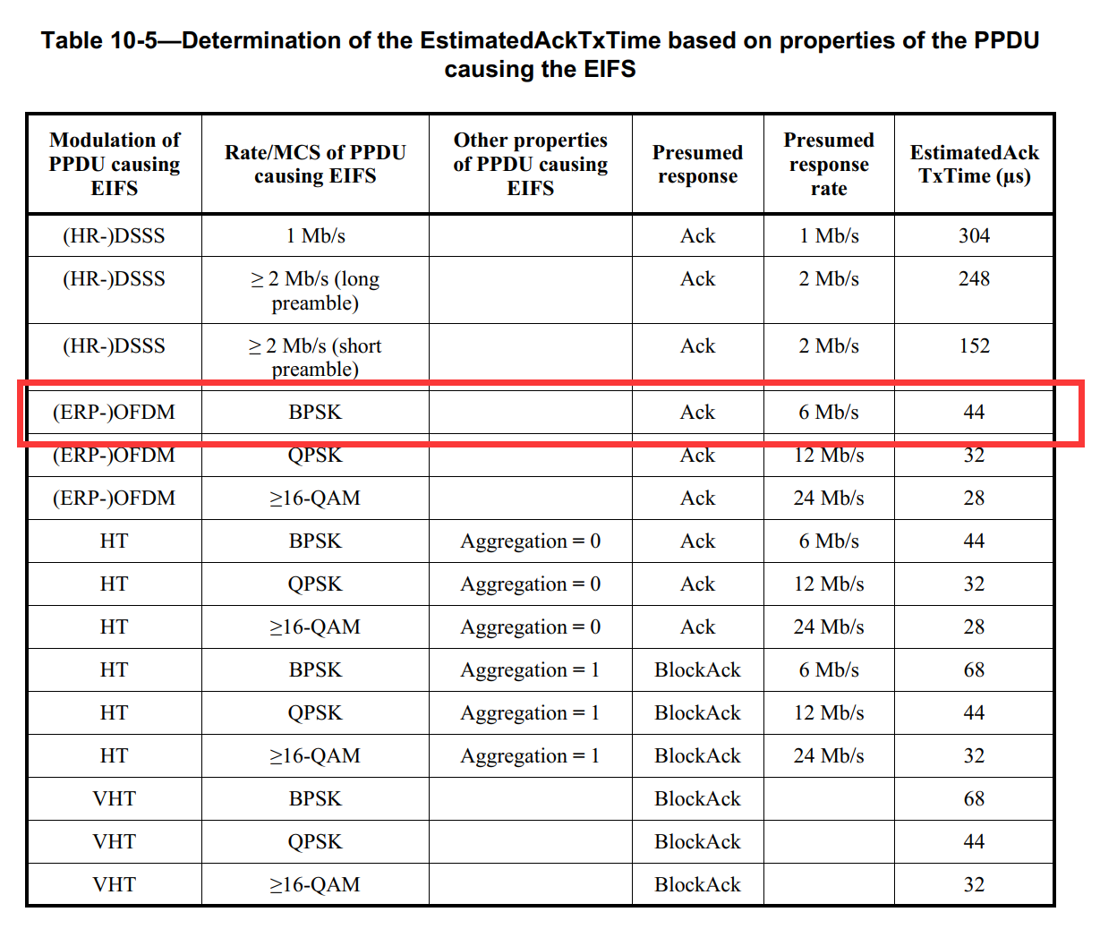
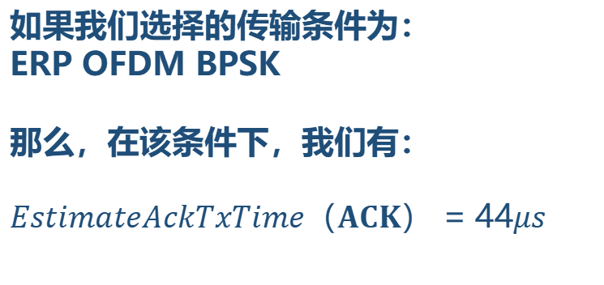
3 Parameters Identification
From IEEE802.11 table 10-5 we know：
如果我们选择的传输条件为：
ERP OFDM BPSK
那么，在该条件下，我们有：
$$EstimateAckTxTime（ACK）=44μs$$
16

Slide 16
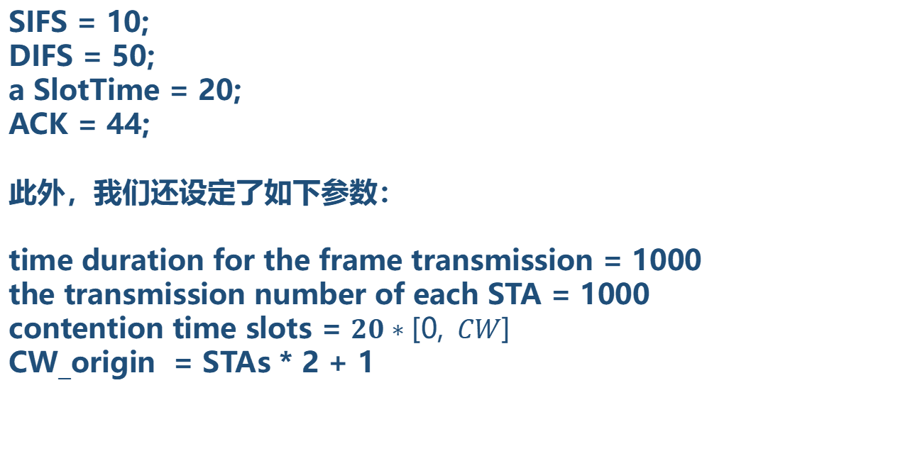
3 Parameters Identification
综上所述，我们在该实验中的参数值如下所示：
SIFS = 10;
DIFS = 50;
a SlotTime = 20;
ACK = 44;
此外，我们还设定了如下参数：
time duration for the frame transmission = 1000
the transmission number of each STA = 1000
contention time slots = $20∗[0, CW]$
CW_origin = STAs * 2 + 1
16

Slide 17
04
Codes
17

Slide 18
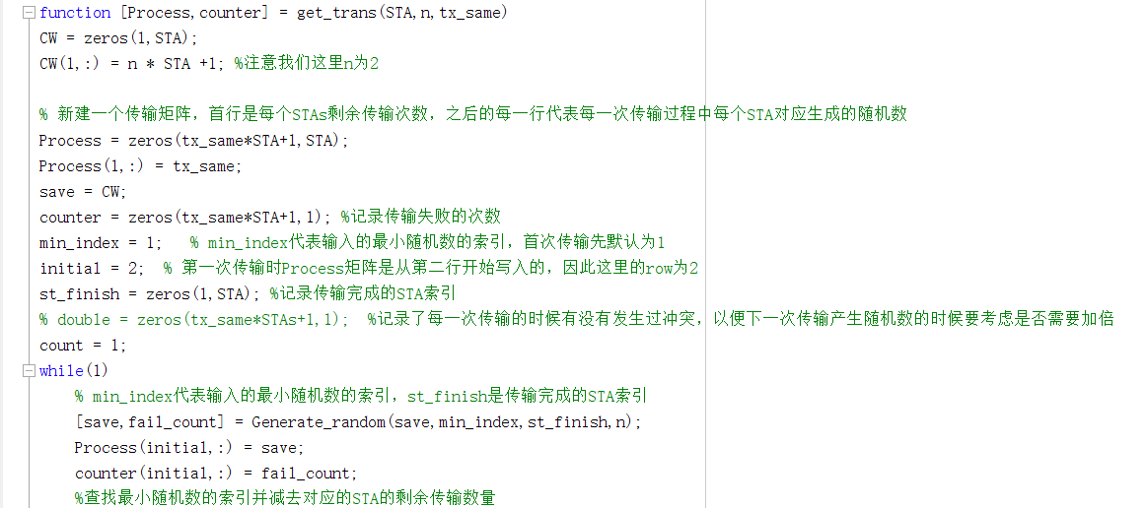
4 Codes
get_trans.m （是我们的算法部分，主要建立了每一次传输的过程）: （第一部分）
18

Slide 19
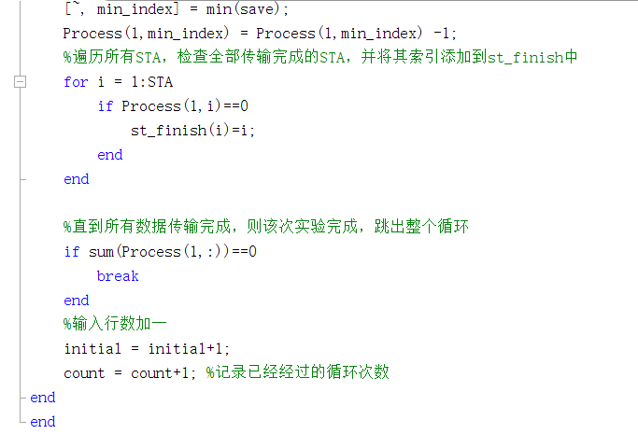
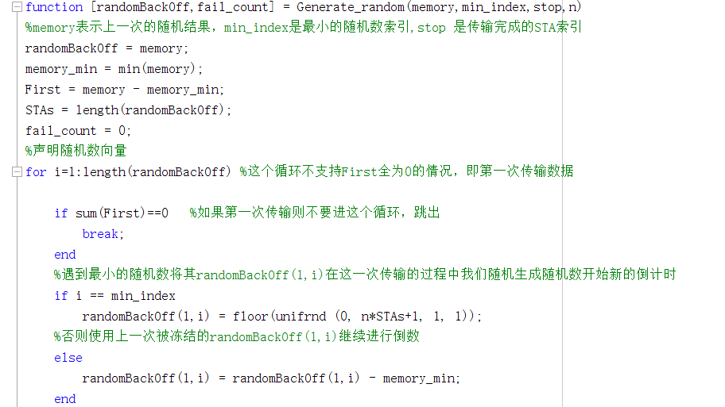
4 Codes
get_trans.m :（第二部分）
18

Slide 20
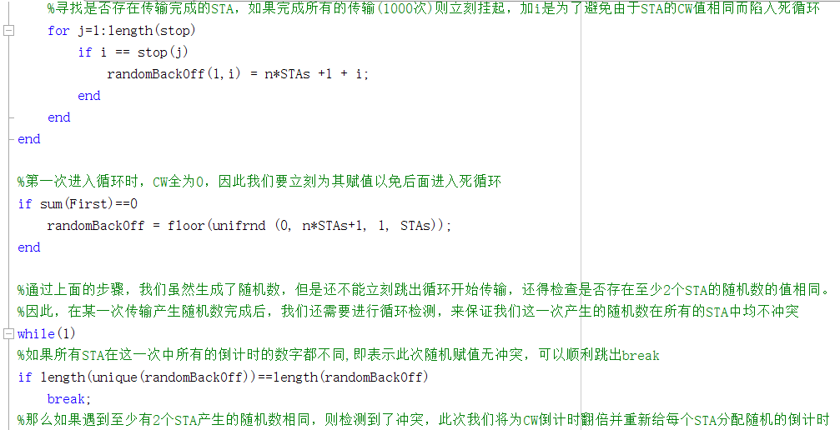
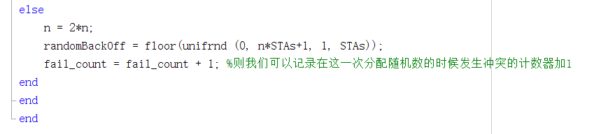
4 Codes
get_trans.m :（第三部分）
18

Slide 21
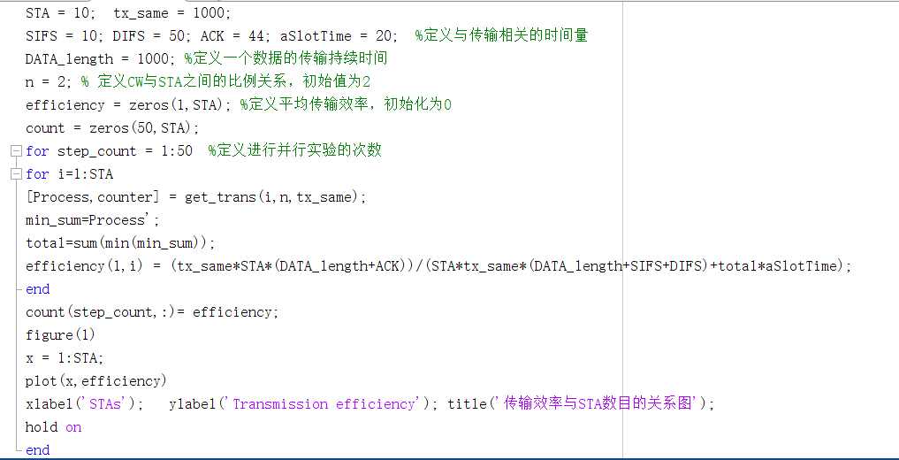
4 Codes
test.m :（是我们对算法的测试部分）
注意：这里的STA的数目可以调整，同时由于由于本实验绘制的图片数目较多，此处就不再放绘图部分的代码
18

Slide 22
05
Results & Discussion
20

Slide 23
5 Results & Discussion
先放总的结论：
通过我们的实验，我们能能够发现：随着STA的数目增加，平均传输效率持续下降。通过图像能够看出，这种下降的速度还是比较快的，在STA数目达到100的时候传输效率已经接近了0.6。其次，在每次实验的时候总是不能避免地产生一些偏差，当STA数目越大时，这种偏差也就越大；当实验的次数越多时，这种偏差越能够明显地体现在我们的图像中。最后，我们还发现：每次传输过程中产生冲突的次数随着STA数目的增加也相应地增加。同时当STA数目较小时(10)，每次传输过程中冲突的数目已经能达到4-6次，在我看来也是比较多的。
18

Slide 24
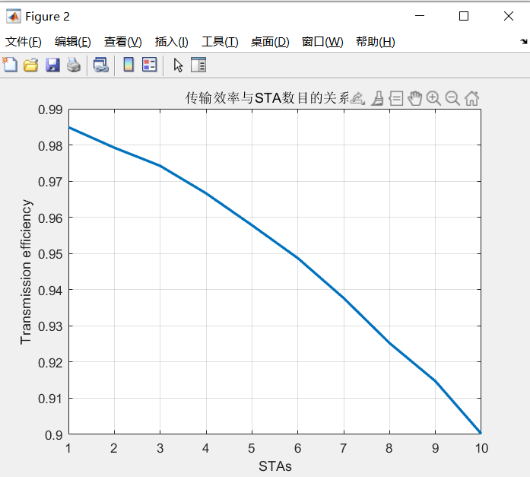
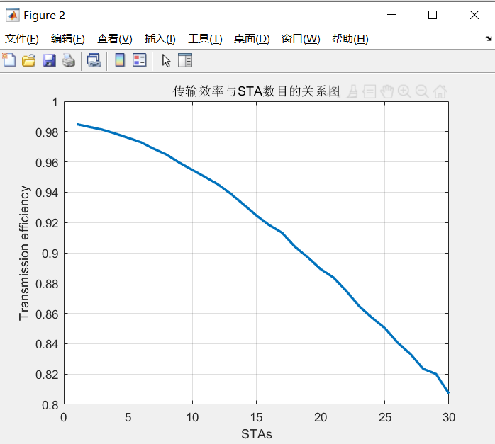
5 Results & Discussion
5.1当我们只进行一次实验的时候：
STA最大数目为10
STA最大数目为30
18

Slide 25
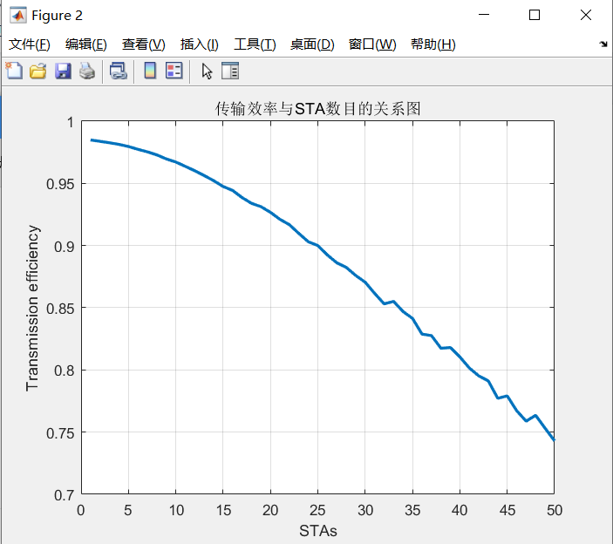
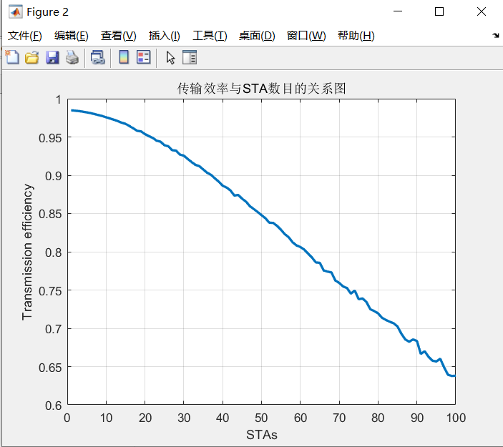
5 Results & Discussion
5.1当我们只进行一次实验的时候：
STA最大数目为50
STA最大数目为100
18

Slide 26
5 Results & Discussion
5.1 Discussion：
从上面的四幅图我们可以看出，随着STA的数目增大，平均传输效率也在不断减少。且刚开始减少的速度很快，后面逐渐慢慢放缓。
同时我还发现了一个很有趣的问题：当STA最大数目为30的时候，图像在下半部分开始出现了一些凹凸不平的部分。且随着STA数目继续增大，这种凹凸不平、曲曲折折的地方在图像中的表现越来越明显。对此我怀疑是STA数目比较大的时候，某几次测试中出现了一些随机的偏差所致，也就是说仅仅通过一次实验就得到的平均传输效率的图像的精确度有待提升。为此，我开展了如下的并行实验。
18

Slide 27
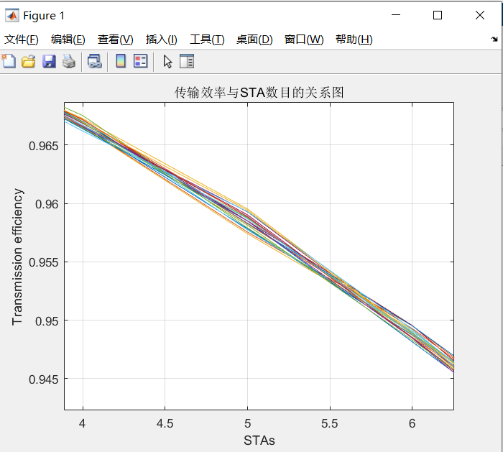
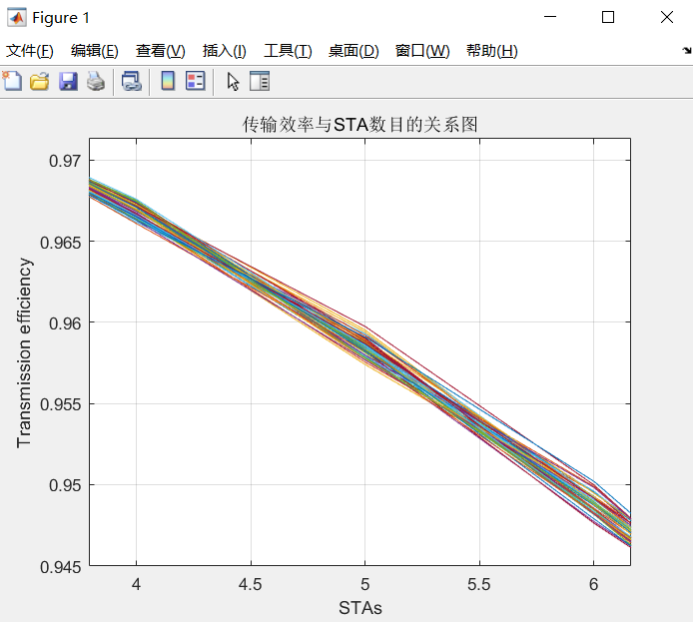
5 Results & Discussion
5.2 当我们进行多次并行实验的时候：（由于电脑硬件的问题，我的STA最大数目设为了10）
同时，为了让结果更加清楚的显示，我只截取了STA在4-6之间的图像
18
进行20次并行实验
进行50次并行实验

Slide 28
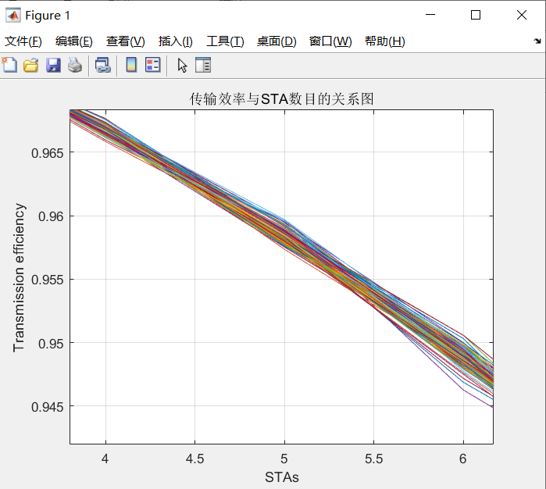
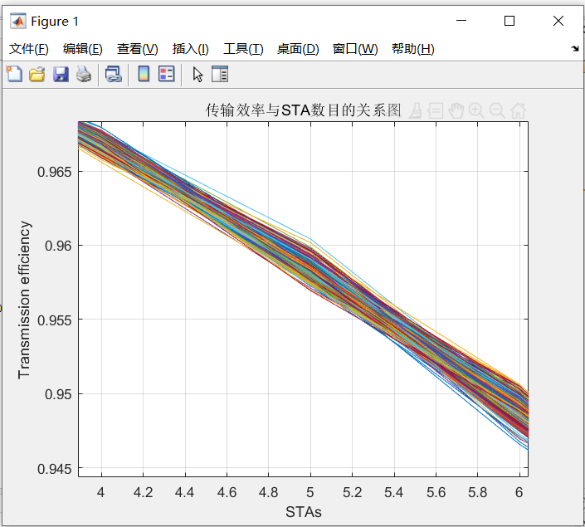
5 Results & Discussion
5.2 当我们进行多次并行实验的时候：（由于电脑硬件的问题，我的STA最大数目设为了10）
进行100次并行实验
进行500次并行实验
18

Slide 29
5 Results & Discussion
5.2 Discussion：
从上面的四幅图我们可以看出，随着我们进行的并行实验次数的增加，整个图像显得越来越“宽“（我们这四副图的横轴与纵轴的设置基本上是一致的）。这很显然是因为随着我们实验次数的增加，每次实验都存在着一定的偏差，且实验次数越多，在同一个值上面的偏差就越大。
但是光凭此还不能说明5.1中的结果，因为5.1是说STA的数目越大，可能产生的偏差就越大。因此，为了更好地表明这一点，我们又进行了实验5.3。
18

Slide 30
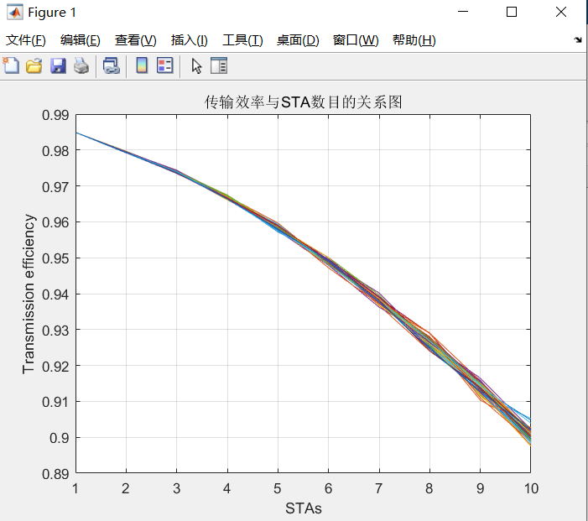
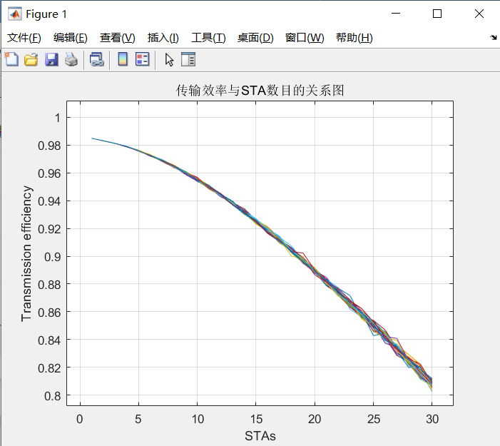
5 Results & Discussion
5.3 ：当并行实验次数相同，最大STA数目不同时的时候：
（由于电脑硬件的问题，我的STA最大数目分别设为10和30，并行实验次数为50）
STAs=10 | STAs=30
18

Slide 31
5 Results & Discussion
5.3 Discussion：
从5.3得到的结果我们很清楚地看到了：当我们把这个图像放大，也就是看到整个关系而不是只看局部数据的时候，不论STA的数目是10还是30，整个图像从左上方到右下方变得越来越宽。因此，随着STA数目的增加，实验的误差范围变得更大。在我们进行多次实验的时候，这种误差范围的增加就很容易体现出来，在图像上就是我们的图像越来越宽。
到这块我们就可以回答5.1中产生”凹凸不平”现象的原因了：由于STA数目的增加，实验的误差范围变大更大。因此在STA变得很大的时候，在一次实验中结果的波动就会变得很大，在图像上的体现正是这种”凹凸不平”的形状。
18

Slide 32
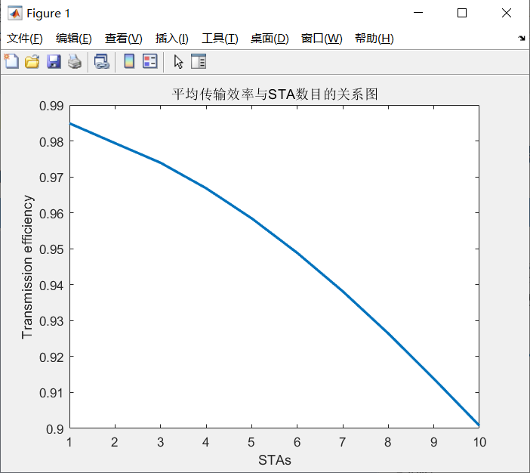
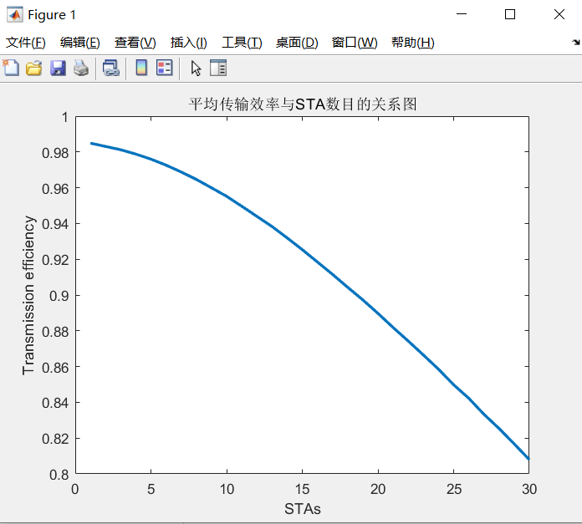
5 Results & Discussion
5.4 ：与5.3相同，但是现在我们对这50次结果进行线性拟合，也就是每一个STA的传输效率取这50次实验的平均值，结果如下：
STAs=10 | STAs=30
18

Slide 33
5 Results & Discussion
5.4 Discussion：
做了这么多实验的图像了，感觉还缺点数据的拟合。比较一次实验说服力并不高，我们还需要从多次实验中拟合两个变量之间可能存在的关系。因此，我选取了并行实验的次数为50，通过在每个STA上的传输效率取平均值的方式，拟合出了5.3两幅图中的结果。
通过这次实验的结果可以看到，不论STA的最大数目是多少，得到的曲线都趋于平滑。这个结果完美的体现了平均传输效率随STA数目的增加的大体变化趋势。
在实验结果的最后一个部分，我们还绘制出了每次传输过程中产生冲突的次数与传输次数之间的图像，见下一张ppt。
18

Slide 34
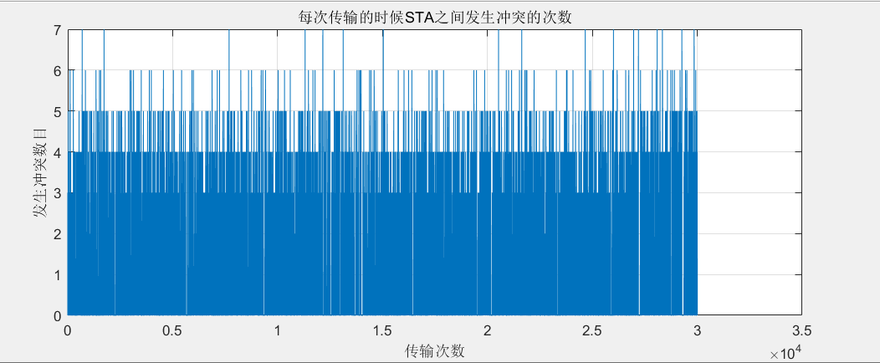
5 Results & Discussion
5.5 ：接下来，让我们着眼于一次实验。假设STA的最大数目为30，我们来绘制每次传输的时候至少有两个STA产生的随机数相同的次数(即对应传输发生冲突的次数)
STA最大数目为30
18

Slide 35
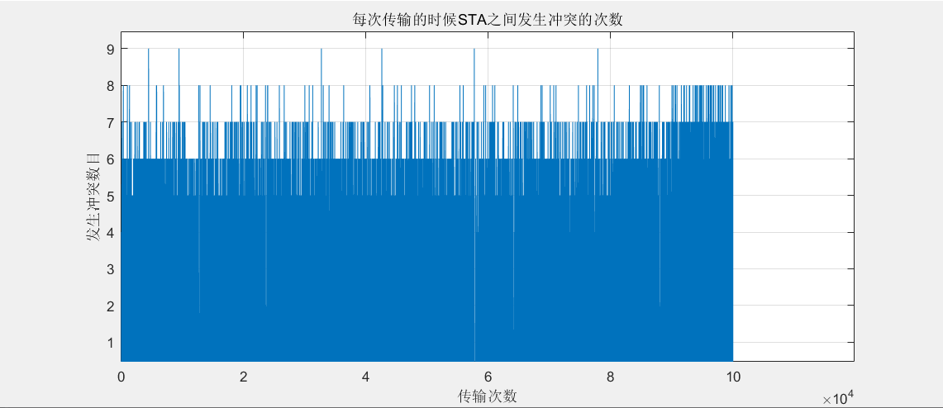
5 Results & Discussion
5.5 Discussion：
通过这一小节的结果，当STA数目为30时我们可以看出在每一次传输的过程中，大部分传输过程都经历了4-6次左右的冲突，甚至有些传输过程经历了7次冲突。这也反应了每次传输的时候还是经历了不少次随机倒计时数目在至少两个STA之间相同的情况。当STA数目更多的时候，结合理论课所学内容，我们可以推断出每次传输过程中产生的冲突数目会相应增加，正如下图所示：（STA数目为100）
18

Slide 36
06
Experience & Summary
24

Slide 37
6 Experience & Summary
这次任务首先我感觉和以往专业课的任务形式不同。首先，并没有一个明确标准的答案，需要我们自己假设条件，并编写程序进行探索；其次，该任务的实现充分结合了我们理论课上学的carrier sensing的内容，结合蒙特卡洛模拟，将复杂的通信过程变得简单化，让我们提高了对诸如a slot time、random backoff等概念的理解。总而言之，这次作业是一次富有意义的尝试。
在完成这次作业时，在算法设计的时候涉及了不少需要假设和理解的细节，有些在当时上课有点困惑的细节通过和其他同学的交流，让我对这些理论的理解更加深入。在结果的展示部分，由于电脑硬件等条件的限制我花费了不少时间来得到这些图像。虽然过程是辛苦的，但是我们得到的结果和理论部分基本吻合也是这次作业带给我的奇妙感受。
最后，通过完成本次作业，我的主要的感悟就是通过蒙特卡洛模拟来实现STA和AP通信的过程中可以忽略掉许多不那么重要的次要环节，我们只要牢牢抓住“如果某个STA在本次传输中产生的随机倒计时最短，那么这一次就由它来传输数据”的核心理论，结合能让CW变化的一些情况，就能够很容易地构建我们的算法。
18

Slide 38



THANK YOU

